Slide 1
«іноземна мова (спецкУРС) » (англійська, німецька, французька)
Структура курсу
Курс розрахований на 3 семестри. Наприкінці курсу складається диференційний залік.

Slide 2
Методи викладання
Мета курсу
Сформувати у студентів рівень володіння іноземною мовою (читання, аудіювання, мовлення, письмо та міжкультурна комунікація), який забезпечить ефективне спілкування в академічному та професійному середовищі.
Поєднання традиційних та інноваційних методів з використанням елементів дистанційного навчання.
Інтерактивна методика викладання
Оригінальні підручники та навчально-методичні матеріали кафедри, адаптовані до спеціалізації студента
Сучасні відео та аудіо матеріали
Case Studies (вивчення реальних ситуацій професійного спілкування)
Рольові ігри
Завдання он-лайн
Навчальні проекти з використанням інтернет-ресурсів
Завдання з розвитку навичок міжкультурної комунікації

Slide 3
Актуальність програми
Можливості професійного та особистого розвитку
Англійська мова є мовою міжнародного академічного, професійного та повсякденного спілкування, німецька та французька мови є найбільш популярними та поширеними мовами в Євросоюзі.
Кожна четверта людина в світі володіє англійською мовою.
85 % матеріалів ділового спілкування в мережі Інтернет розміщено на англійській, німецькій, французькій мовах.
80% друкованих та електронних професійних публікацій видаються англійською, німецькою, французькою мовами.
155 університетів Європи пропонують курси навчання, стажування та тренінги англійською, німецькою, французькою мовами.
Переважна більшість університетів та дослідницьких центрів у світі пропонують професійні дистанційні курси навчання англійською, німецькою, французькою мовами з одержанням міжнародних сертифікатів.
Конкурентоспроможність випускників
Програма орієнтована на потреби студентів та працедавців даної галузі.
82 % всіх працедавців в країнах Європи розглядають володіння англійською, німецькою та французькою мовами як вирішальний фактор при працевлаштуванні.
Згідно даних агенції Headhunter кожний четвертий працедавець в Україні вважає володіння англійською та другою іноземною мовами ключовим фактором при працевлаштуванні та вирішенні рівня заробітної плати майбутнього співробітника.

Slide 4
Зміст курсу
Модуль 1. Базовий рвень.
Змістовий модуль 1.1. Людина і суспільство.
Змістовий модуль 1.2. Студентське життя.
Змістовий модуль 1.3. Дозвілля та подорожі.
Модуль 2. Середній рівень.
Змістовий модуль 2.1. Сучасний світ моди, відпочинку та телебачення.
Змістовий модуль 2.2. Клімат та погодні умови.
Змістовий модуль 2.3. Людина та успіх.
Модуль 3. Високий рівень.
Змістовий модуль 3.1. Здоров’я та спорт.
Змістовий модуль 3.2. Ресторани та національні кухні.
Змістовий модуль 3.3. Людина та природа. Захист навколишнього середовища.

Slide 5
Практичне втілення
В 2015-2019 навчальному році 56 студентів ХНУМГ з 4 факультетів стали учасниками програми обміну студентів TEMPUS INFINITY з провідними університетами Європи та проходили навчання в наступних країнах:
69 студентів факультету менеджменту проходили професійне стажування в готельних комплексах Туреччини.
142 студентів брали участь у Всеукраїнських та міжнародних конференціях молодих вчених іноземними мовами, олімпіадах, навчалися в групах інтенсивного вивчення англійської та німецької мови, в групах SMART English та були учасниками дискусій в клубі англійської мови.
Болгарія, м. Софія, Софійський університет архітектури, будівництва і геодезії.
Греція, м. Салоніки, Університет Арістотеля
Ізраїль, освітня програма «Тагліт»
Іспанія, м. Більбао, Університет Країни Басків.
Молдова, м. Кишинів, тренінг для викладів англійської мови «Teaching English through conflict resolution games»
Німеччина, м. Штутгард, Соціально-культурний захід « 35 –й Kirchentag”
Польша, Варшава, Варшавський Університет
Польша, м. Краків, Гірничо-металургійна Академія
Польша, м. Краків, Європейський інститут нерухомості
Польша, м. Познань, Університет ім. А. Міцкевича
Польша, м. Щецин, програма «Study of tours to Poland»
Портуралія, Ліссабон, Ліссабонський Університет
Словаччина, м. Банска Бистриця, Університет Матей Бей
Словенія, Нова-Горіца, Університет Нова-Горіца
Фінляндія, м. Гельсинки, УніверситетАалто, Школа науки і техніки
Чехія, Острава, Технічний університет

Slide 6
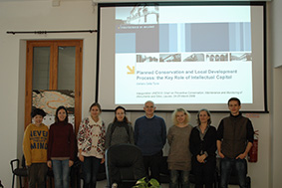
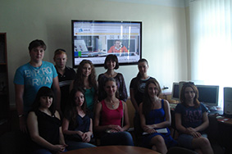
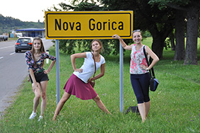
Практичне втілення

Slide 7
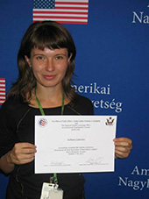
Провідні викладачі
Зубенко Світлана Олександрівна,
старший викладач кафедри іноземних мов.
Член міжнародної професійної організації викладачів англійської мови TESOL Ukraine. За останні роки брала участь у наступних тренінгах та школах з підвищення професійної кваліфікаціїї:
* Тренінг у Посольстві США в Угорщині за програмою «Developing the Next Generation of Association Leaders”, Будапешт, 7-10 жовтня, 2013.
* Літня школа з Американістики, організована Посольством США в Україні “U.S. Elections as a Reflection of American Society”, Євпаторія, 11-15 червня, 2012.
* Інституційний візит «Institute of International Academic and Scientific Cooperation», ІМАНС м. Відень (Австрія), м. Будапешт (Угорщина) 11-15 листопада,2012.
* Тренінг інструкторів програми викладання англійської мови SMRT, проведений в Україні Канадським коледжем англійської мови, 2013.
* Тренінг з англійської мови, організований Регіональним центром англійської мови при Посольстві США в Україні, Харків,2015.
У 2014 році Світлана Олександрівна отримала сертифікат Кембриджського університету «Cambridge English Certificate in ESOL International (Business English)».
Бугаєва Вікторія Юріївна,
старший викладач кафедри іноземних мов.
Член міжнародної професійної організації викладачів англійської мови TESOL Ukraine.
Учасниця чисельних заходів організованих за підтримки БританськоЇ Ради в Україні, Посольства США в Україні, зокрема тренінгу інструкторів програми викладання англійської мови SMRT, проведений в Україні Канадським коледжем англійської мови, 2013.
Брала активну участь у літньому інституті «Сучасні тенденції викладання англійської мови за комунікативною методикою», 2016

